Slide 1

Trường Đại học Bách Khoa - Đại học Quốc Gia Tp. Hồ Chí Minh
Khoa Kỹ Thuật Hóa Học – Bộ môn KT Hóa Vô Cơ
Môn: Thí nghiệm Hóa Vô cơ
BÀI 10: KIM LOẠI NHÓM VIB Crôm
TP. Hồ Chí Minh, ngày 22 tháng 08 năm 2021

Slide 2


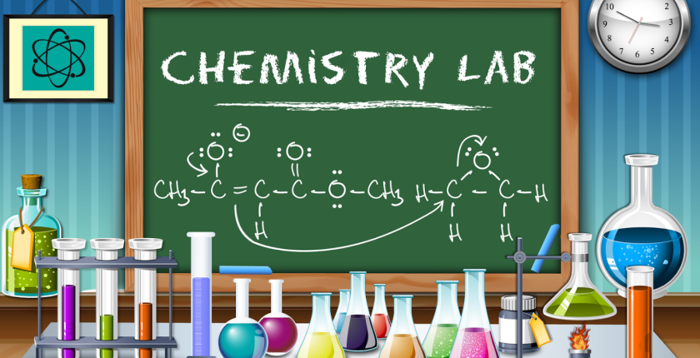
Võ Nguyễn Lam Uyên
vonguyenlamuyen@hcmut.edu.vn
0903.844.228

Slide 3



MỤC TIÊU
Tính chất đặc trưng của hợp chất Cr⁺³
Tính chất đặc trưng của hợp chất Cr⁺⁶
Thao tác thí nghiệm

Slide 4
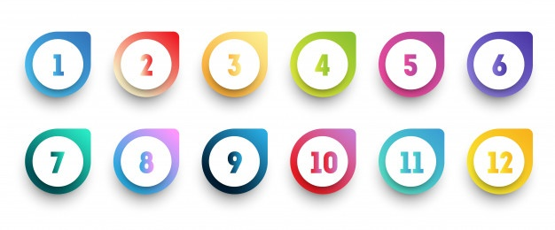
NỘI DUNG
Điều chế và tính chất của oxyt Crôm III.
Điều chế phèn Crôm
Tính chất các hợp chất Cr⁺³
Tính Oxy hóa của hợp chất Cr⁺⁶.
Cân bằng giữa ion Cromat và Bicromat
Muối Cromat

Slide 5
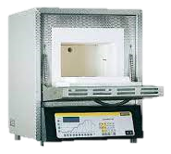
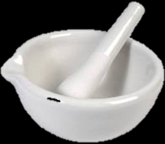
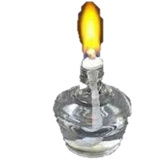
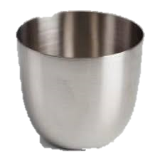
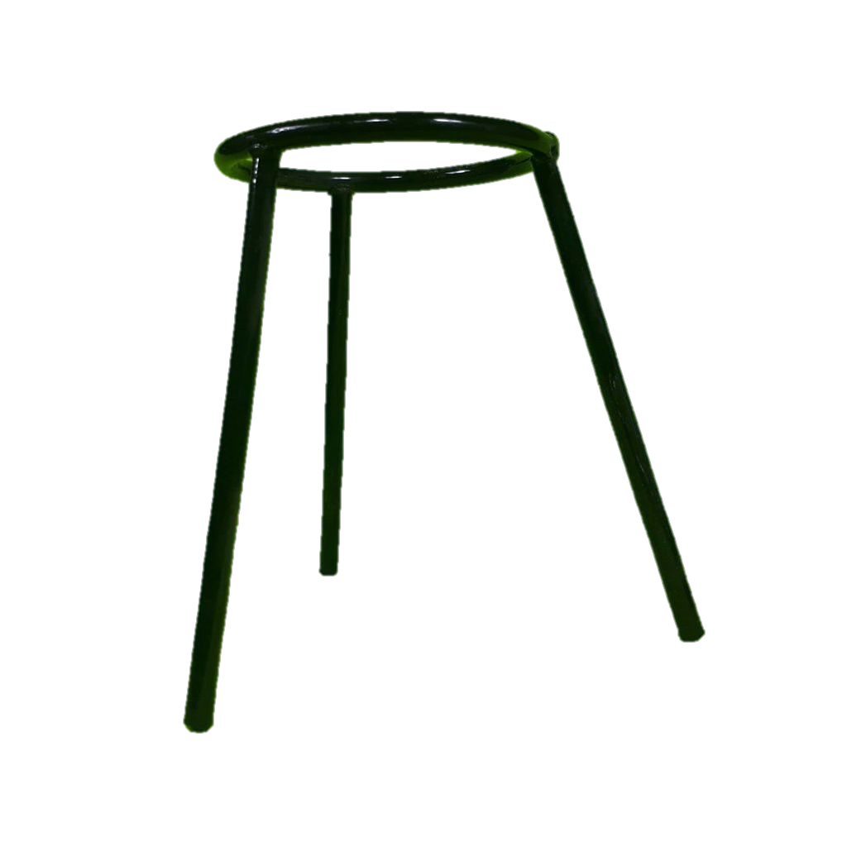
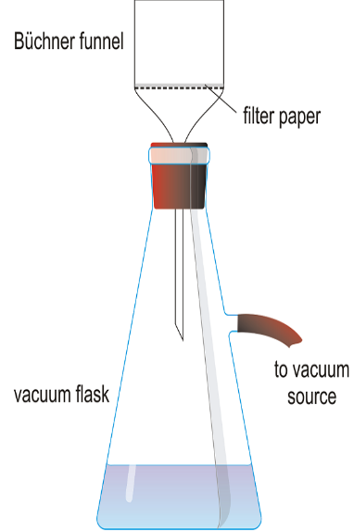
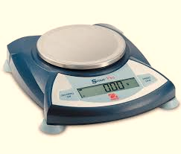
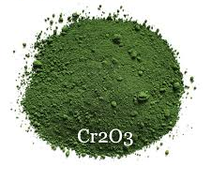
TN1: Điều chế và tính chất của oxyt Crôm III
3ml C₂H₅OH
Nghiền mịn
nung
600ºC,1 giờ
2,5 g K₂Cr₂O₇
1 g đường saccaro
Để nguội
Hòa tan trong nước

Slide 6
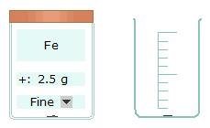
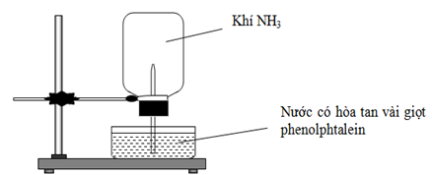

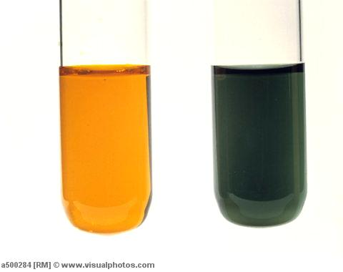

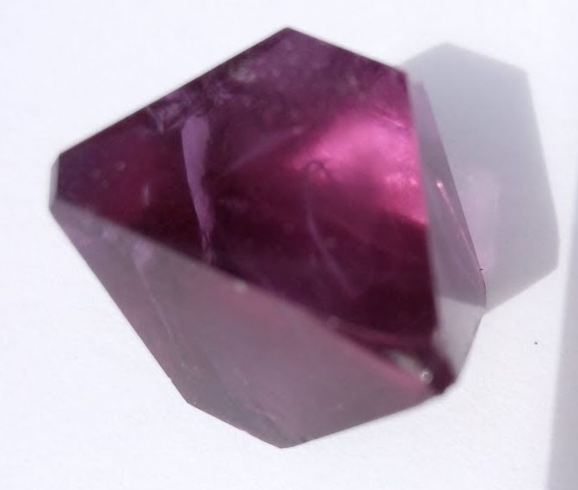
TN2:Điều chế phèn Crôm [Cr₂(SO₄)₃.K₂SO₄.24H₂O]
để nguội
+ t.giọt 6ml H₂SO₄ đđ
5g K₂Cr₂O₇
25ml nước
+ 3ml cồn từ từ
để yên 1 tuần
kết tinh

Slide 7
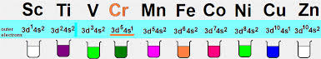
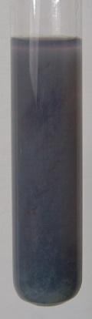
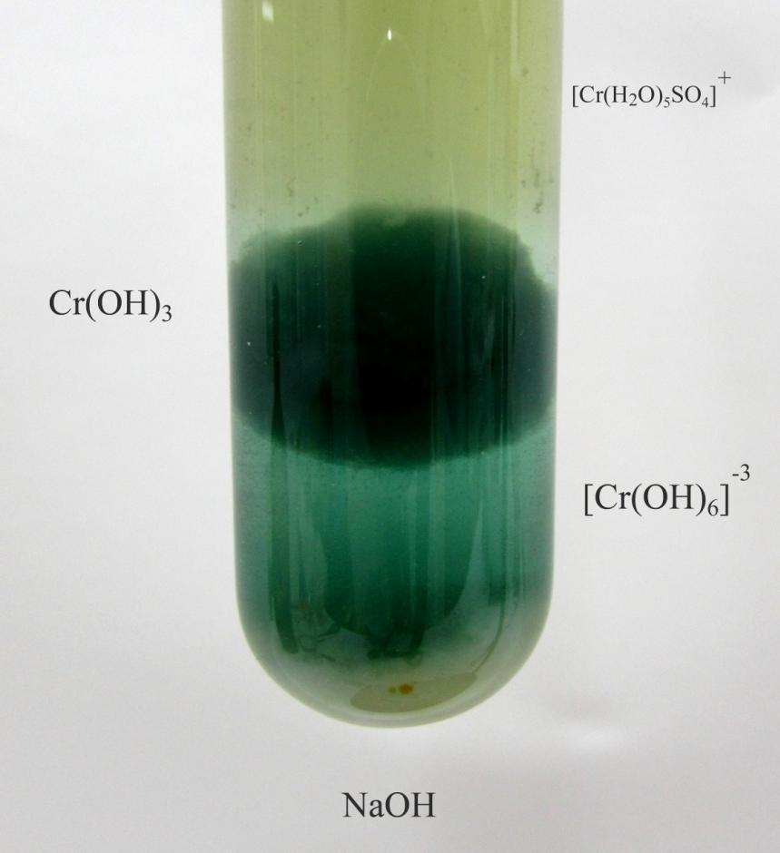
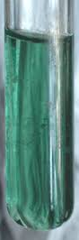
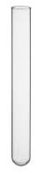
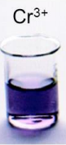
TN3:Tính chất các hợp chất Cr⁺³
1
+ 1ml NaOH 2N
+ 1ml NaOH 2N
kết tủa?
1 ml Cr⁺³
2
+ 1ml NaOH 2N
+ 1ml HCl 2N
kết tủa?
1 ml Cr⁺³

Slide 8
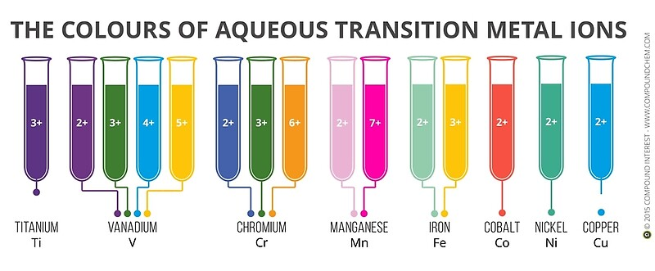
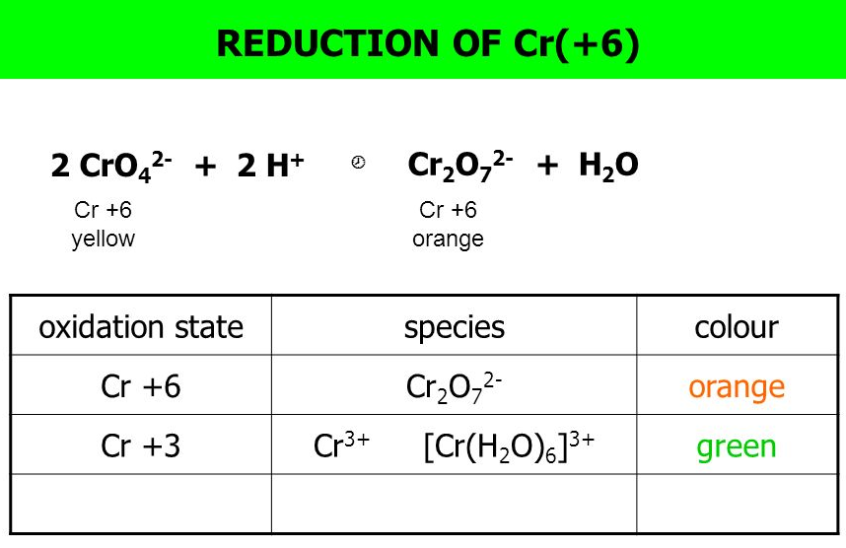
TN4:Tính chất các hợp chất Cr⁺⁶
khí?
+ t.giọt NaNO₂ 0,5N
sự thay đổi màu dd
3 giọt Cr⁺⁶
5 giọt H₂SO­₄

Slide 9
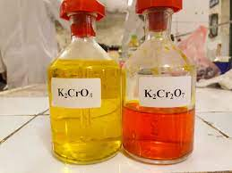
TN5: Cân bằng giữa ion Cromat và Bicromat
1
+ t.giọt H₂ SO₄ 0,5N
sự thay đổi màu dd
5 giọt K₂CrO₄
2
+ t.giọt NaOH 2N
sự thay đổi màu dd
5 giọt K₂Cr₂O₇

Slide 10
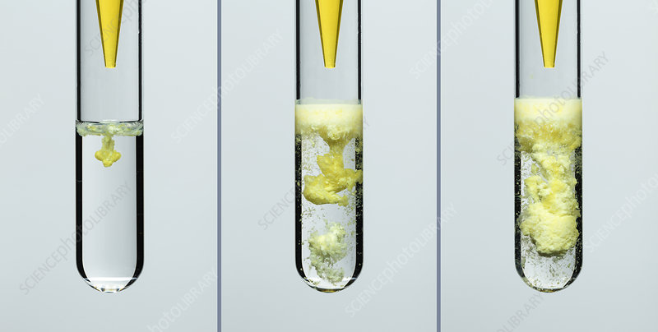
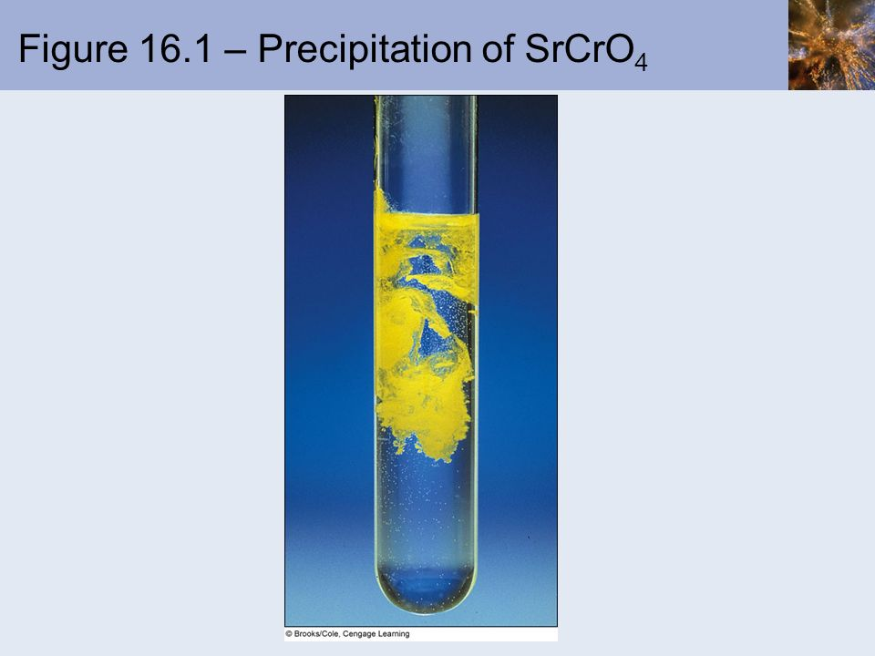
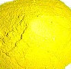
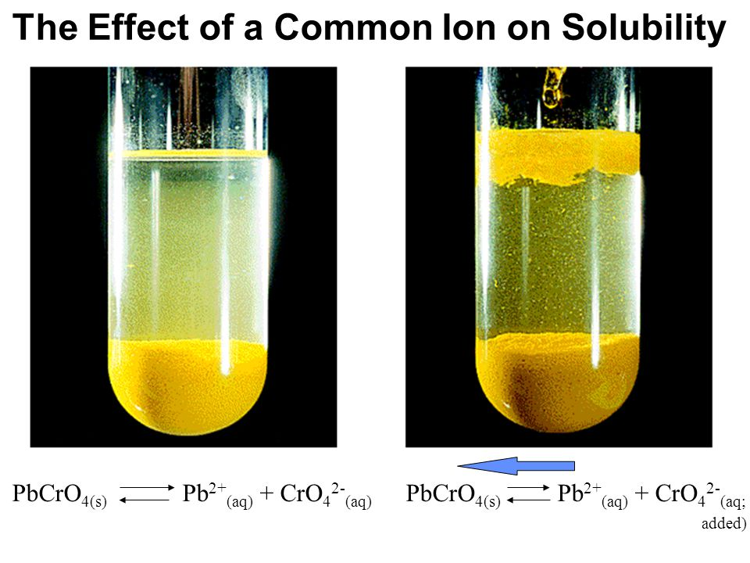
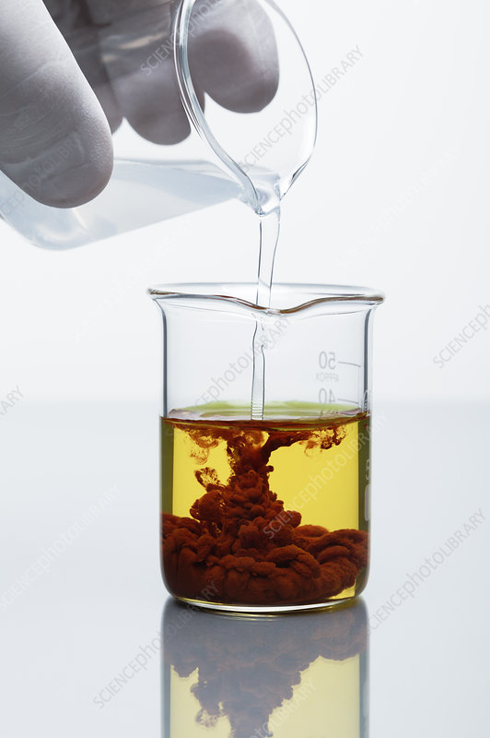
TN6: Muối Cromat
1
2 giọt BaCl₂ 0,5N
ly tâm
2 giọt CH₃COOH 0,5N
3 giọt K₂CrO₄
kết tủa?
kết tủa?
tủa tan?
2
2 giọt SrCl₂ 0,5N
--
3 giọt K₂CrO₄
3
2 giọt CaCl₂ 0,5N
--
3 giọt K₂CrO₄
4
2 giọt Pb(NO₃)₃ 0,5N
--
3 giọt K₂CrO₄
5
2 giọt AgNO₃ 0,5N
--
3 giọt K₂CrO₄

Slide 11
Enter a subtitle here if you need it
………….

Slide 12
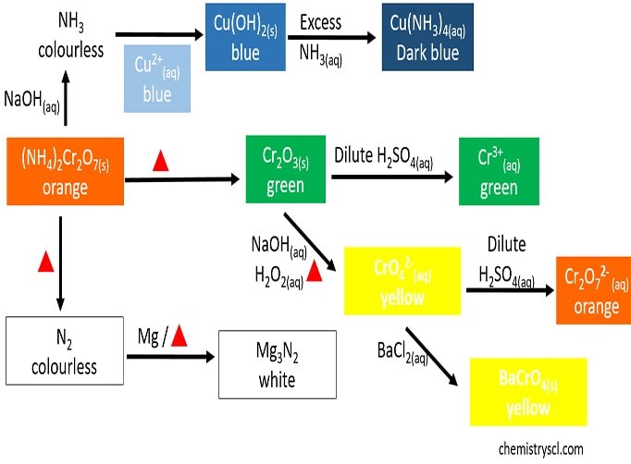
THANK YOU

